Slide 1



编程与生活工作坊

Slide 2


项目演示
在我们日常生活中，哪些地方用到了编程？
Notes:
举例说明生活中使用到了编程的例子，项目地址：https://create.codelab.club/projects/1539/

Slide 3
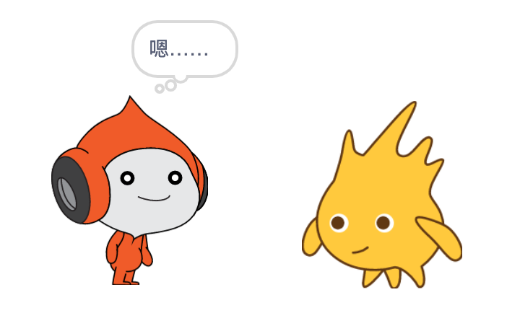
头脑风暴
以“编程与生活”为主题，创作一个生活相关的编程作品，比如节日贺卡、翻译机。发挥你的想象，想一想编程可以帮助你解决生活中的哪些问题？
Notes:
或者换一个问法：生活中有哪些不方便的地方？可以用编程解决吗？可以演示更多作品激发灵感。

Slide 4
主题创作
先在设计日志中回答这两个问题，然后开始项目创作：
1. 描述你的项目，作品有什么功能/场景？
2. 要完成这个项目，需要哪些步骤？
Notes:
通过提问明确设计目标，创作过程中鼓励学生互相交流

Slide 5
点评小组
两人一组，体验同伴的作品，并给出你的反馈：
1. 做得好的地方是什么？
2. 可以改进的地方是什么？

Slide 6

作品拓展
根据同伴的建议和自己的想法继续拓展作品吧！

Slide 7
作品展示
向大家介绍你的作品，并让同伴体验，可以从以下三个方面进行介绍：
1. 作品是什么？
2. 如何制作的？
3. 大家有什么问题或建议？

Slide 8
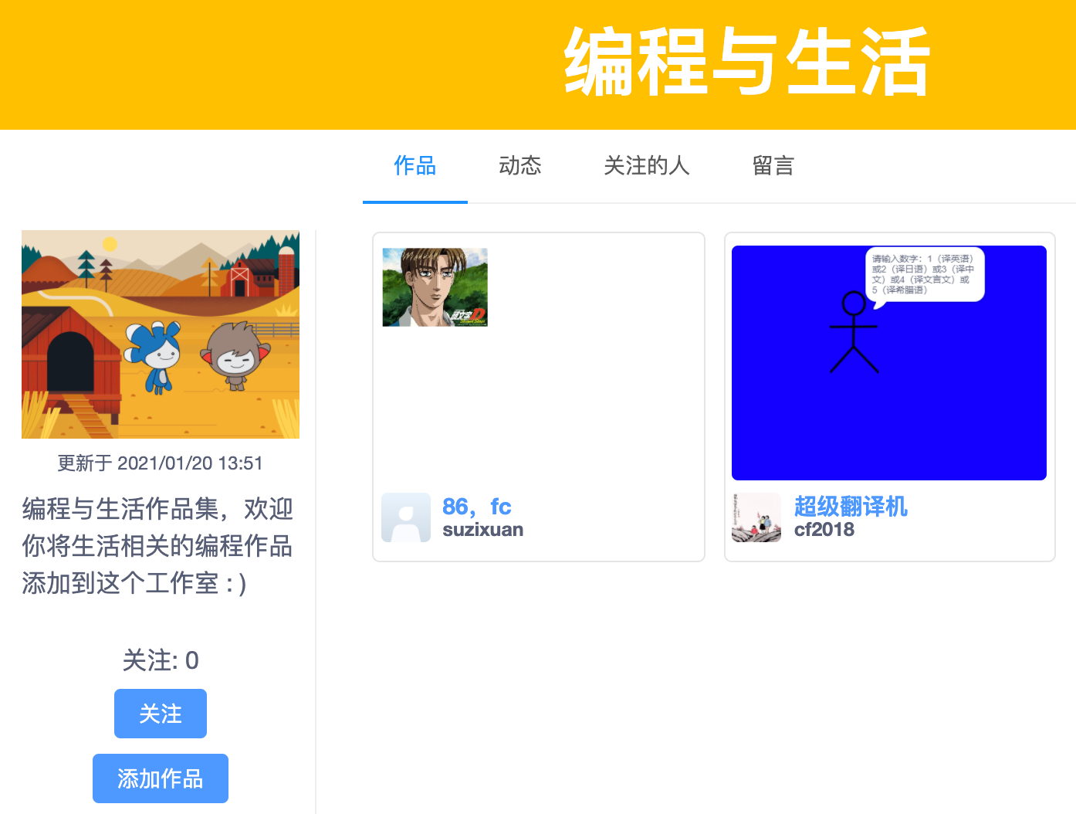
作品工作室
将你的作品添加到“编程与生活”工作室，并体验工作室中的作品。
Notes:
工作室地址：https://create.codelab.club/studios/379

Slide 9
课堂总结
回顾今天的学习过程，回答这两个问题：
1. 今天你学到了什么？
2. 创作过程中你遇到的主要问题是什么？你是如何解决的？

